Slide 1
Что такое год?

Slide 2
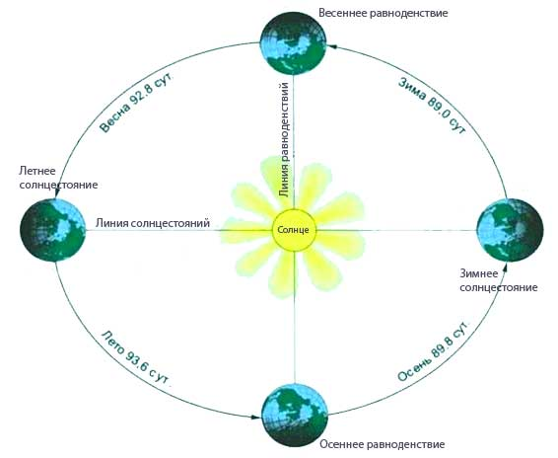
ГОД -промежуток времени, приблизительно равный периоду обращения Земли вокруг Солнца,
составляет 365,2564 средних солнечных суток

Slide 3
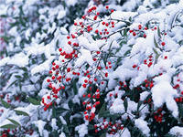
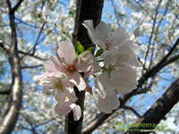
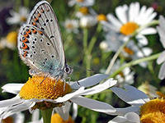
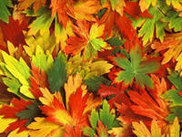
Год делится на 4 сезона
Зима Весна Лето Осень
Все времена года сменяют друг друга

Slide 4
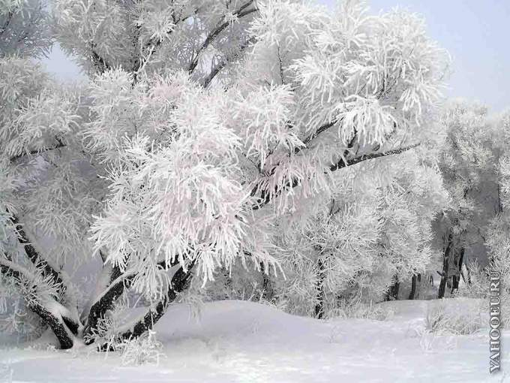
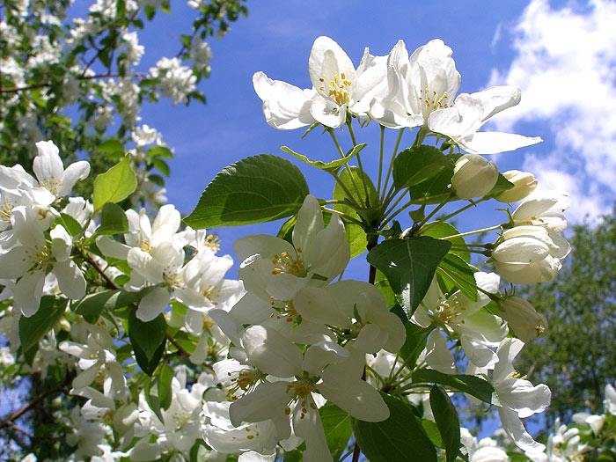
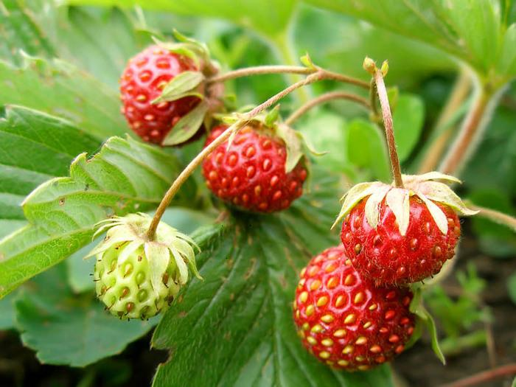
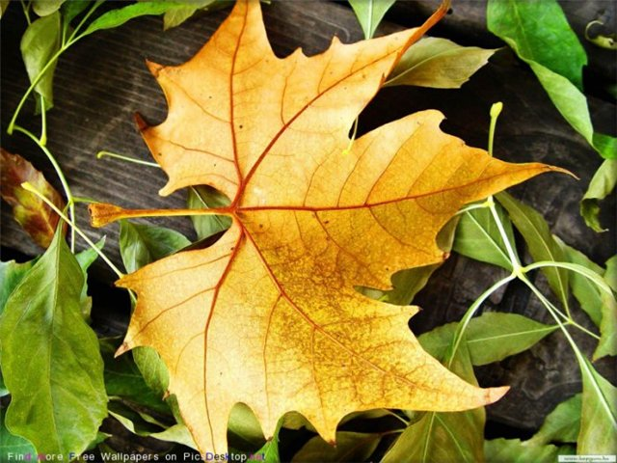
В каждом сезоне по 3 месяца
Декабрь
Январь
Февраль
Март
Апрель
Май
Июнь
Июль
Август
Сентябрь
Октябрь
Декабрь
Всего 12 месяцев

Slide 5
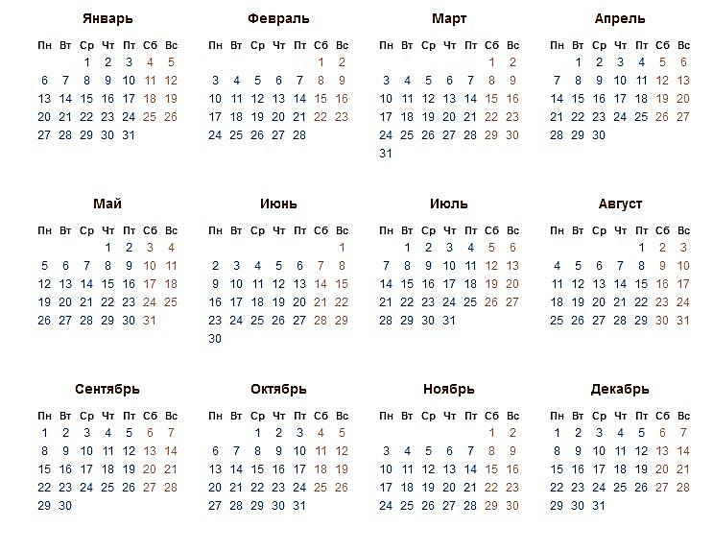
В России год начинается со второго месяца зимы – с Января, а заканчивается год Декабрем.

Slide 6
"Зима"
12 – декабрь
1 – январь
2 - февраль

Slide 7
«Весна»
3 – март
4 апрель
5 - май

Slide 8
лето
6 – июнь
7 – июль
8 - август

Slide 9
"Осень"
9 – сентябрь
10 – октябрь
11 - ноябрь

Slide 10
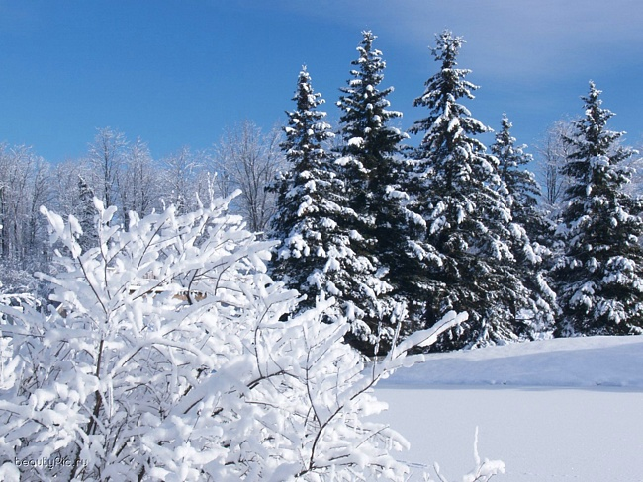
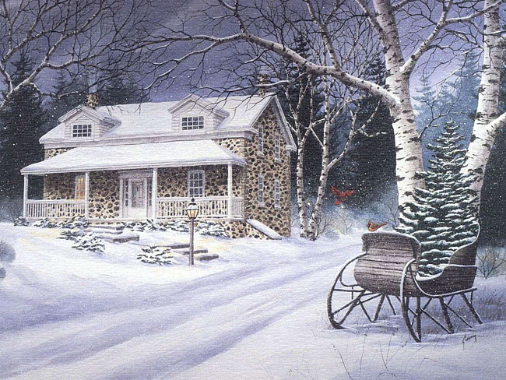
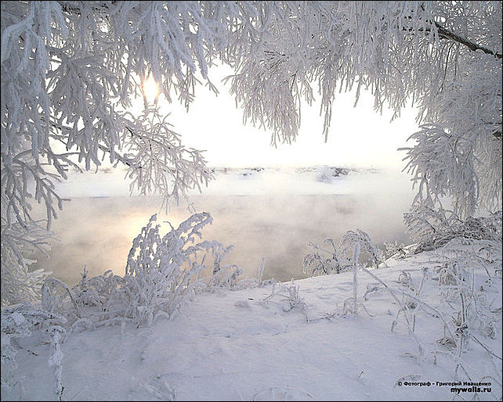
В каждом месяце разное количество дней. Зима.
Декабрь (31 день)
Январь (31 день) Февраль (28, 29 дней)

Slide 11
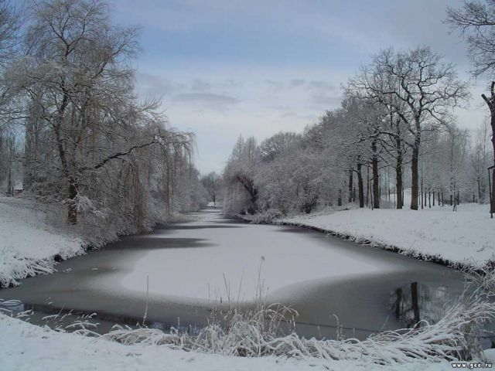
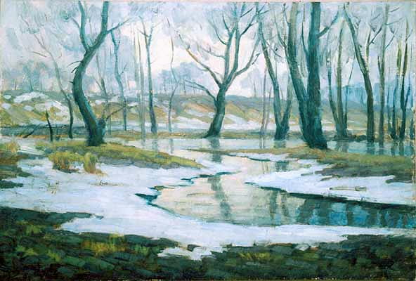
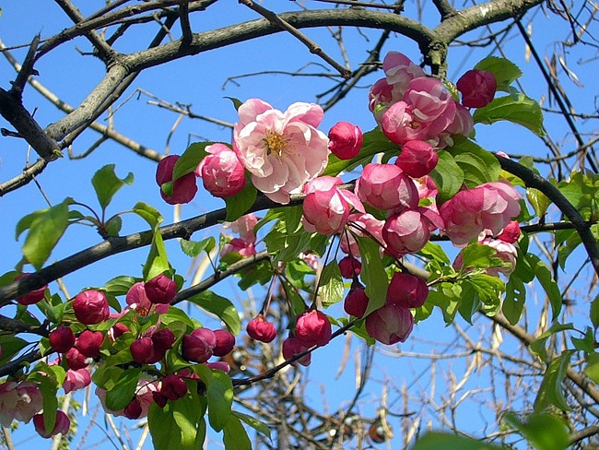
За зимой приходит весна, когда тает снег и природа пробуждается от долгого сна. Весенние месяцы
Март (31 день) Апрель (30 дней) Май (31 день)

Slide 12
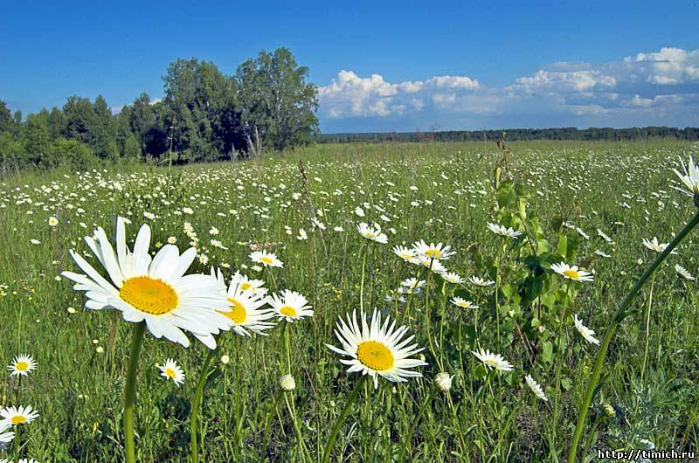
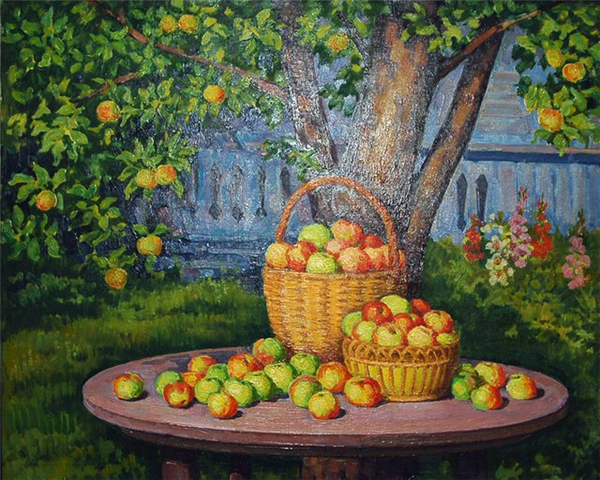
Солнышко греет жарче, кругом все зелено, так на смену весне приходит лето. Летние месяцы
Июнь (30 дней) Июль (31 день)
Август 31 (день)

Slide 13
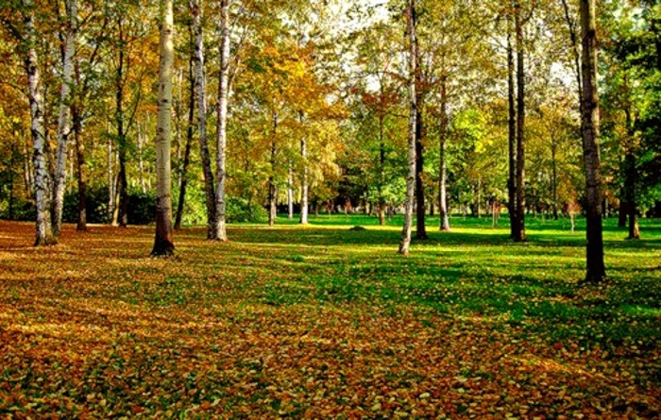
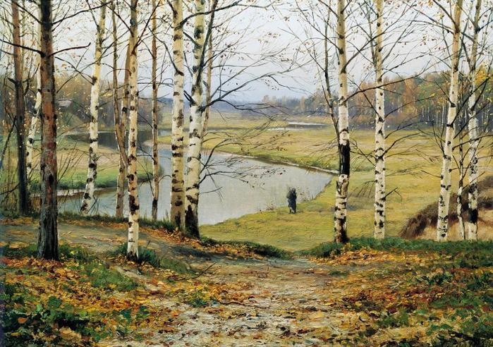
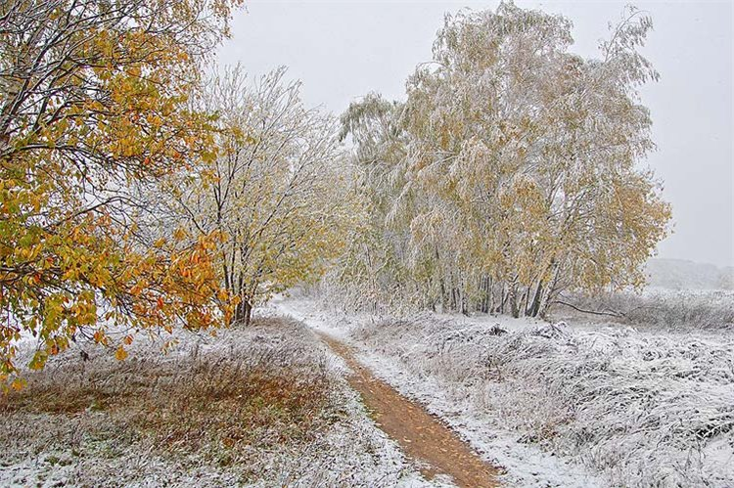
Вот птицы потянулись на юг, листва стала опадать с деревьев, значит пришла осень. Осенние месяцы -
Сентябрь (30 дней) Октябрь (31 день)
Ноябрь (30 дней)

Slide 14
В каждом месяце по 4 недели (+ 2-3 дня).

Slide 15
В каждой неделе 7 дней (суток)
Понедельник
Вторник
Среда
Четверг
Пятница
Суббота
Воскресенье

Slide 16
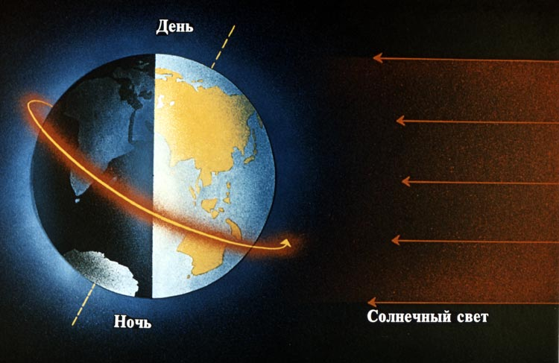
Когда мы говорим о днях, мы подразумеваем –сутки.
Продолжительность одного оборота земного шара вокруг своей оси равна суткам.
Сутки принято делить на четыре части: утро, день, вечер, ночь.

Slide 19
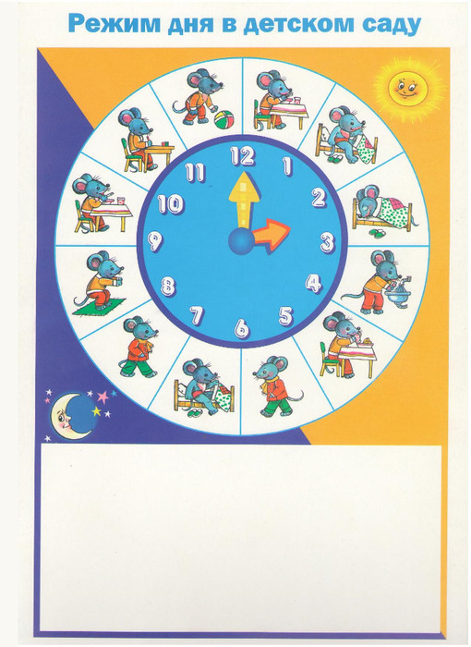
Утро
День
Ночь
Вечер

